Slide 1
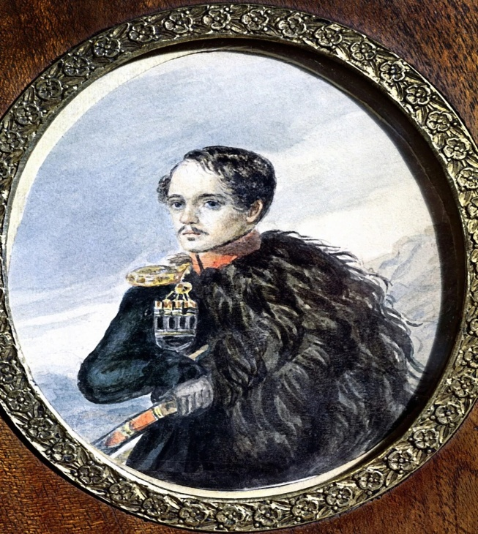
Проект на тему:
«Михаил Юрьевич Лермонтов…Он больше, чем поэт»
Подготовила
учитель русского языка
и литературы
МОУ-СОШ №1
г.Маркса Саратовской области
Крайнова Евгения Михайловна

Slide 2
Оглавление
1.Введение
2.Цель и задачи
3. Основная часть:
3.1.Вступление
3.2.Лермонтов-философ
3.3.Лермонтов—бунтарь и вольнодумец
3.4.Лермонтов—Герой своего времени
3.5. Лермонтов—художник
3.6.Лермонтов—Поэт
4.Вывод
5.Приложение
6.Источники

Slide 3
Введение
Михаила Юрьевича Лермонтова знают как гениального поэта, писателя, драматурга. Однако его талант проявился не только в литературе.

Slide 4
Цель проекта: приобретение новых знаний о жизни и творчестве великого русского поэта - М.Ю.Лермонтова
Задачи:
1) найти информационные источники (справочники, энциклопедии, мемуарная литература, искусствоведческая литература, Интернет-ресурсы);
2)изучить и проанализировать данные из различных информационных источников.

Slide 5
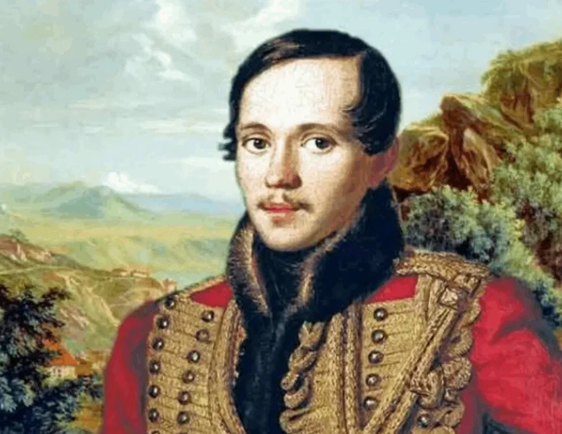
Свою короткую жизнь Лермонтов прожил очень ярко. В 26 лет успел стать не только величайшим поэтом, но и глубоким мыслителем, художником, офицером. Его личность и творчество до сих пор вызывают споры и восхищение. Он был отражением своей бурной эпохи и предвестником будущего.

Slide 6
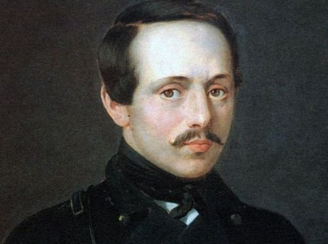
Лермонтов-философ
Лермонтов не просто описывал мир, он задавался вечными вопросами: о смысле жизни, о предопределении, о свободе, о добре и зле. В его стихах и прозе звучат глубокие размышления о месте человека во вселенной, о его месте в обществе.

Slide 7
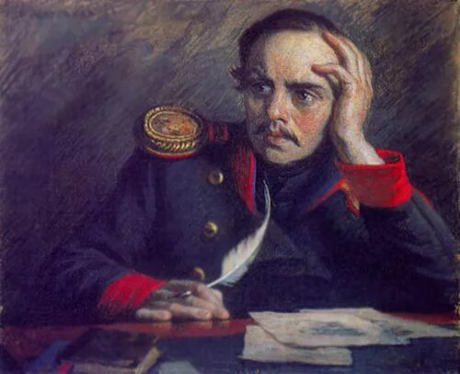
Лермонтов—бунтарь и вольнодумец
С юных лет Лермонтов был остро восприимчив к несправедливости и лицемерию. Его стихи, особенно «Смерть Поэта» стали вызовом обществу и власти. Он не боялся отстаивать правду, что часто приводило к конфликтам и ссылкам. Его бунтарский дух делал его пророком и одновременно изгоем.

Slide 8
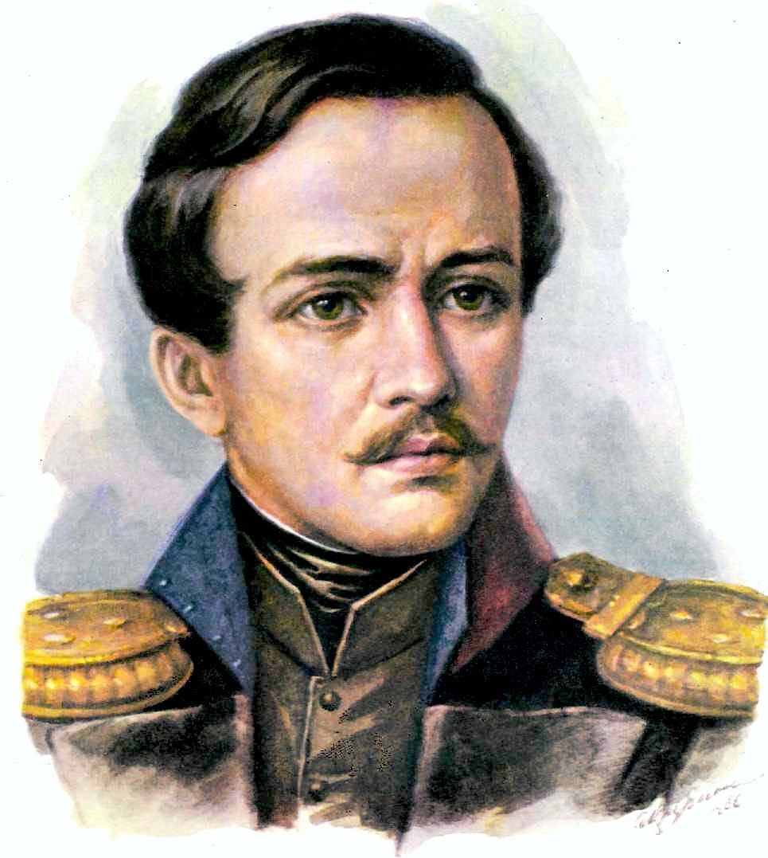
Лермонтов—Герой своего времени
Сам Лермонтов, со своим страстным, мятежным характером, со своим внутренними противоречиями, был настоящим героем своего времени. Его жизненный путь. полный любви, дружбы, битв, ссылок и трагического конца, отражает все главные черты его эпохи—романтизм, дуэльный кодекс, жажду подвигов и разочарование

Slide 9
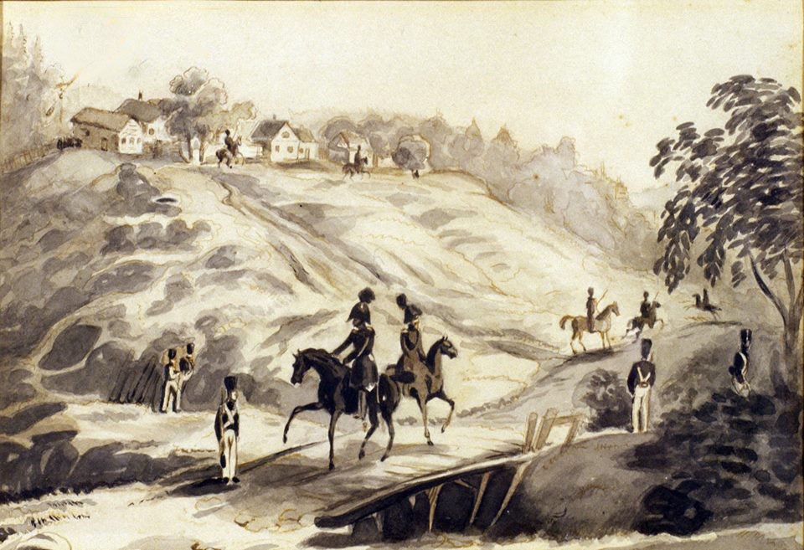
Лермонтов—художник
Талант Лермонтова не ограничивался словом. Он был превосходным художником-любителем. Его рисунки и акварели, в основном кавказских пейзажей, отличаются точностью изображения и лиризмом. Эти работы позволяют нам увидеть мир его глазами, понять, что вдохновляло его творчество

Slide 10
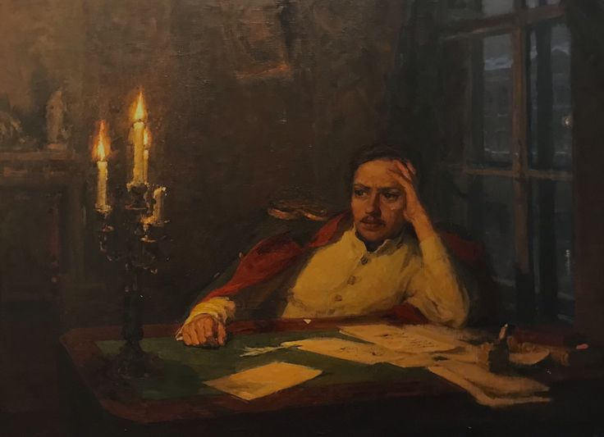
Лермонтов—Поэт
Но прежде всего Михаил Юрьевич—гений русской поэзии. Его стихи поражают музыкальностью, глубиной чувств, яркостью образов. Он создал бессмертные произведения, которые продолжают волновать сердца читателей спустя столетия, его поэзия—это исповедь души, страстная и искренняя.

Slide 11
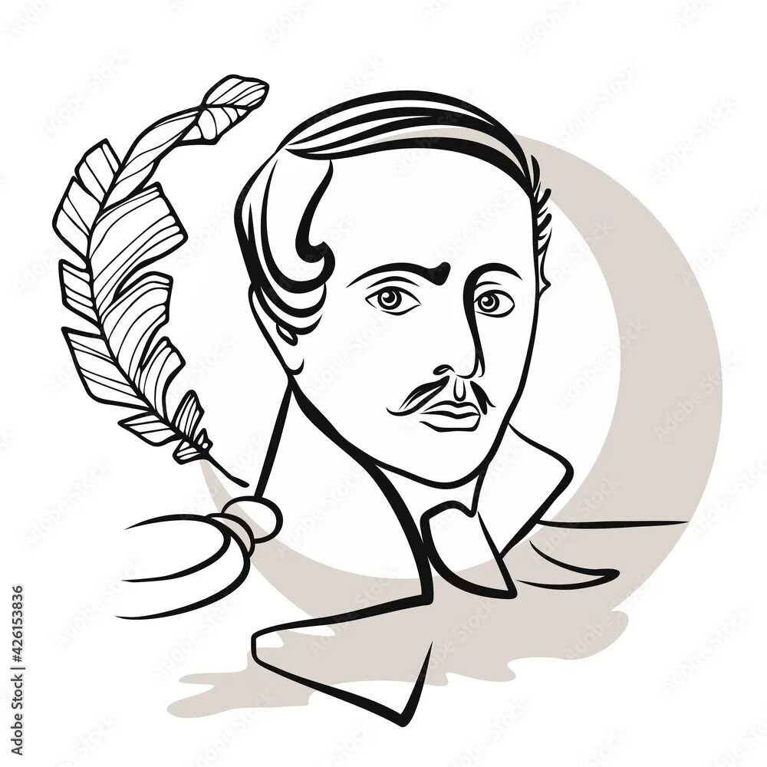
Вывод:
Михаил Юрьевич Лермонтов—это больше, чем поэт. Это явление., оставившее глубокий след в русской культуре. Его бунтарский дух, философские размышления, яркие образы и художественный талант делают его актуальным и сегодня. Он—вечный спутник тех, ищет истину, свободу и смысл жизни

Slide 12
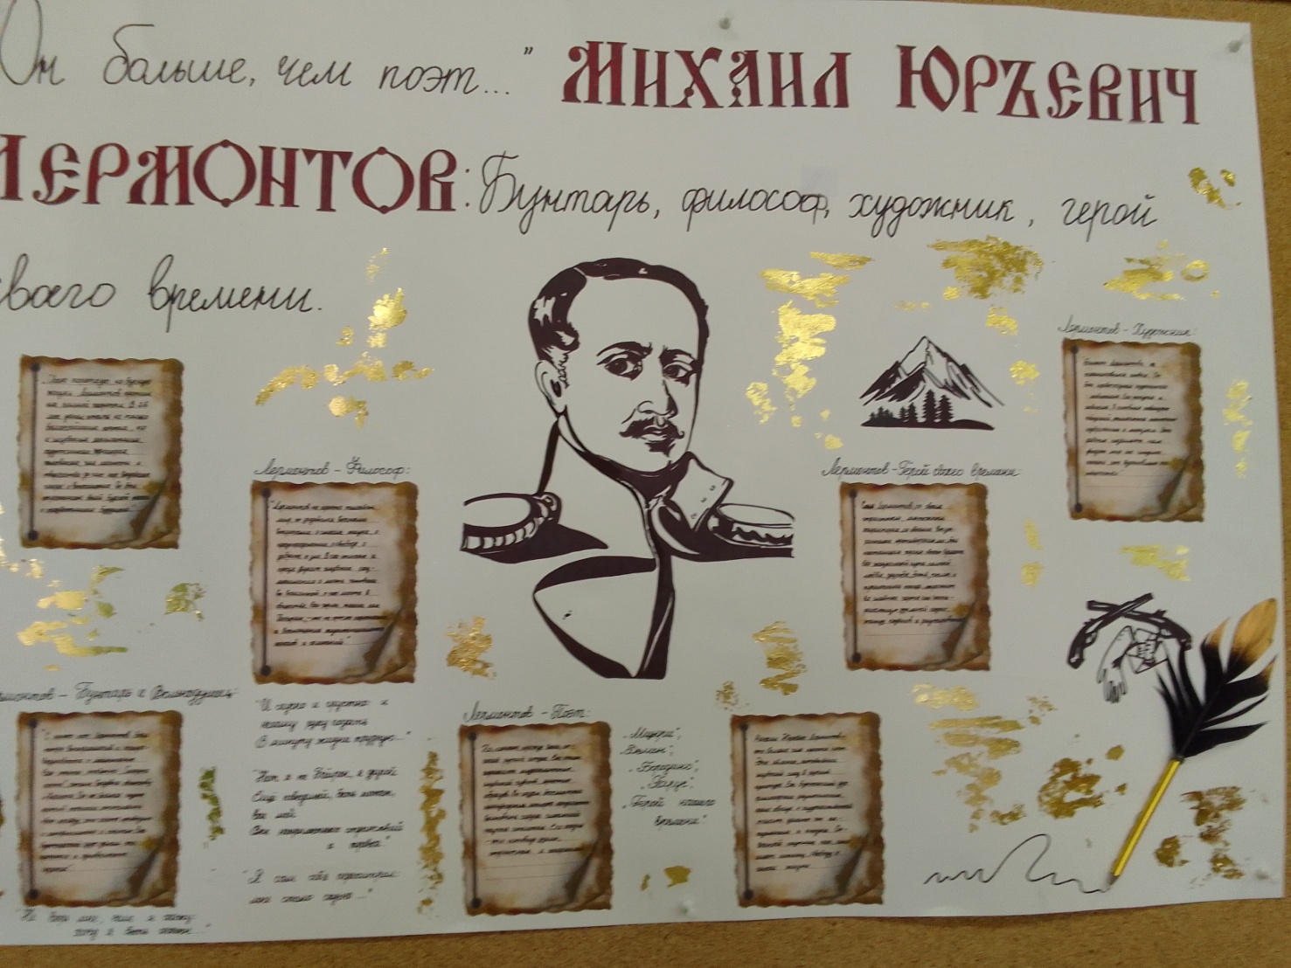
Стенгазета, посвященная М.Ю.Лермонтову

Slide 13
Источники
Мануйлов В.А. Михаил Юрьевич Лермонтов. Пособие для учащихся. Л., Просвещение, 1976
Библиотека учителя литературы. Межпредметные связи при изучении литературы в школе. М., Просвещение, 1990
Лермонтовская энциклопедия, издательство Советская энциклопедия, 1981
Собрание сочинений М.Ю.Лермонтова в двух томах.
Т.А.Иванова. Лермонтов в Москве. Детская литература. М.1979
Живые страницы . М, Детская литература, 1970

